Slide 1
МНОГОВИДИ
Означення
Класифікація
Проблеми

Slide 2
1 крок – топологічний простір

Slide 3
Приклад . Метричний топологічний простір.
На будь-якій непорожній множині М задамо метрику ρ і до сім’ї τ включимо всі відкриті відносно цієї метрики множини, а також порожню множину$∅$. Всі аксіоми топологічного простору виконуються завдяки властивостям відкритих множин метричного простору. Найпростішими відкритими множинами метричного простору є відкриті кулі, які за означенням є множинами
де r – радіус кулі, $x_{0}$– центр кулі.
Зокрема, при , де , тобто
будемо мати метричний топологічний простір, який називають евклідовим топологічним простором (або арифметичним простором), а топологію в ньому прийнято називати природною.

Slide 4
2 крок – топологічний многовид
Означення. Нехай – топологічний простір. В цьому просторі k-мірною координатною системою називається гомеоморфізм деякої відкритої множини
на відкриту множину арифметичного простору . При цьому пару називають k -мірною картою, а множину – координатним околом цієї карти. Якщо , то . Дійсні числа називаються координатами точки в даній карті або її локальними координатами. Хаусдорфів топологічний простір зі зліченною базою називають k-мірним топологічним многовидом (або просто k -мірним многовидом), якщо цей простір можна покрити координатними околами k-мірних карт.

Slide 5
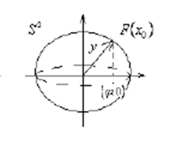
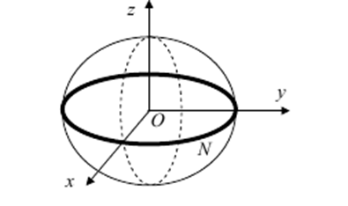
Приклади
Найпростішим прикладом k-мірного топологічного многовиду є арифметичний простір . Дійсно, розглянемо пару , де id – тотожне відображення простору на себе. Оскільки тотожне відображення є гомеоморфізмом, то ця пара є k-мірною картою.

Slide 6
Поняття поверхні

Slide 7
приклади

Slide 8
3 крок - Клітинне розбиття поверхні. Ейлерова характеристика

Slide 9
Орієнтовні та неорієнтовні поверхні

Slide 10
Двосторонність та односторонність

Slide 11
Класифікаційні теореми

Slide 12
тор

Slide 13
Класифікація орієнтовних поверхонь

Slide 14
Про топологію простими словами
Легко вообразить, что произойдет с воздушным шариком, если его деформировать (изгибать, скручивать, тянуть, сжимать, пережимать, сдувать или надувать). Ясно, что при всех вышеперечисленных деформациях шарик будет изменять свою форму в широких пределах. Однако мы никогда не сможем превратить шарик в бублик (или наоборот) без нарушения непрерывности его поверхности, то есть не разрывая. В этом случае топологи говорят, что сфера (шарик) негомеоморфна тору (бублику). Это означает, что данные поверхности невозможно отобразить одну на другую. Говоря простым языком, сфера и тор различны по своим топологическим свойствам. А поверхность воздушного шарика при всевозможных его деформациях гомеоморфна сфере, равно как поверхность спасательного круга - тору. Иными словами, любая замкнутая двумерная поверхность, не имеющая сквозных отверстий, обладает теми же топологическими свойствами, что и двухмерная сфера.

Slide 15
Класифікація неорієнтовних поверхонь

Slide 16
Конструювання поверхонь

Slide 17
Пляшка Клейна

Slide 18
Два способи

Slide 19
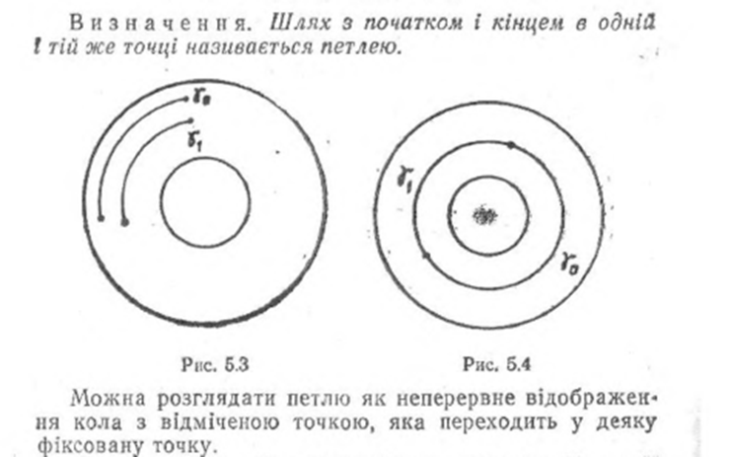
4 крок – однозв’язність многовиду

Slide 20
Однозв`язність сфери
Одно из важнейших свойств двухмерной сферы состоит в том, что любая замкнутая петля (например, лассо), лежащая на ней, может быть стянута в одну точку, не покидая при этом поверхности.
Для тора это справедливо не всегда: петля, проходящая через его отверстие, стянется в точку либо при разломе тора, либо при разрыве самой петли.
В 1904 году Пуанкаре высказал предположение, что если петля может стягиваться в точку на замкнутой трехмерной поверхности, то такая поверхность гомеоморфна трехмерной сфере. Доказательство этой гипотезы оказалось чрезвычайно сложной задачей.
Исключительная важность гипотезы, выдвинутой около века назад математиком Пуанкаре, касается трёхмерных структур и является ключевым элементом современных исследований основ мироздания. Загадка эта, по мнению специалистов института Клэя, одна из семи принципиально важных для развития математики будущего.
Формулировка проблемы Пуанкаре говорит вовсе не о трехмерном шаре, который мы можем представить себе без особого труда, а о трехмерной сфере, то есть о поверхности четырехмерного шара, который представить себе уже гораздо труднее.

Slide 21
Великі розмірності
Но в конце 1950-х годов неожиданно выяснилось, что с многообразиями высоких размерностей работать гораздо легче, чем с трех- и четырехмерными. Очевидно, отсутствие наглядности - далеко не главная трудность, с которой сталкиваются математики в своих исследованиях.
Задача, подобная проблеме Пуанкаре, для размерностей 5 и выше была решена в 1960 году Стивеном Смэйлом (Stephen Smale), Джоном Стэллингсом (John Stallings) и Эндрю Уоллесом (Andrew Wallace). Подходы, использованные этими учеными, оказались, однако, неприменимы к четырехмерным многообразиям. Для них проблема Пуанкаре была доказана лишь в 1981 году Майклом Фридманом (Michael Freedman). Трехмерный же случай оказался самым сложным; его решение и предлагает Григорий Перельман.

Slide 22
Тривимірні многовиди
- Трёхмерное многообразие без края. Это такой геометрический объект, у которого каждая точка имеет окрестность в виде трёхмерного шара. Примерами 3-многообразий может служить, во-первых, всё трехмерное пространство, обозначаемое R3 , а также любые открытые множества точек в R3 , к примеру, внутренность полнотория (бублика). Если рассмотреть замкнутое полноторие, т.е. добавить и его граничные точки (поверхность тора), то мы получим уже многообразие с краем – у краевых точек нет окрестностей в виде шарика, но лишь в виде половинки шарика.
- Компактное. Многообразие компактно, если любой его гомеоморфный образ имеет ограниченные размеры. Например, открытый интервал на прямой (все точки отрезка, кроме его концов) некомпактен, так как его можно непрерывно растянуть до бесконечной прямой. А вот замкнутый отрезок (с концами) является компактным многообразием с краем: при любой непрерывной деформации концы переходят в какие-то определённые точки, и весь отрезок обязан переходить в ограниченную кривую, соединяющую эти точки.

Slide 23
Гипотеза Пуанкаре
В исходной формулировке гипотеза Пуанкаре звучит следующим образом: «Всякое односвязное компактное трёхмерное многообразие без края гомеоморфно трёхмерной сфере». В переводе на общедоступный язык, это означает, что любой трёхмерный объект, например, стакан можно преобразовать в шар путём одной только деформации, то есть его не нужно будет ни разрезать, ни склеивать. Иными словами, Пуанкаре предположил, что пространство не трёхмерно, а содержит значительно большее число измерений, а Перельман спустя 100 лет математически это доказал.

